Slide 1
数 据 流 图
数据流图（DFD）描绘系统逻辑模型，图中没
具体的物理元素，只描绘信息在系统中流动处理
情况。
是非常好通信工具和软件设计出发点。

Slide 2
数 据 流 图
数据流图符号
数据流图范例
分层数据流图
数据流图命名规则
数据流图用途
数据流图习题

Slide 3

数 据 流 图-数据流图符号
四种基本符号：
正方形（或立方体）：表示数据的源点或终点
人员、部门、计算机外部设备或传感器装置

Slide 4

数 据 流 图-数据流图符号
圆角矩形（圆形）：代表变换数据的处理；
一系列程序、单个程序或程序一个模块；人工处理过程。

Slide 5

数 据 流 图-数据流图符号
开口矩形（两条平行横线）：代表数据存储
文件、文件一部分、数据库元素或记录一部分，可存在磁盘、磁带、磁鼓、主存、微缩胶片任何介质上。

Slide 6

数 据 流 图-数据流图符号
箭头：表示数据流，即特定数据的流动方向。
在处理之间有向流动的数据项或数据集合。

Slide 7
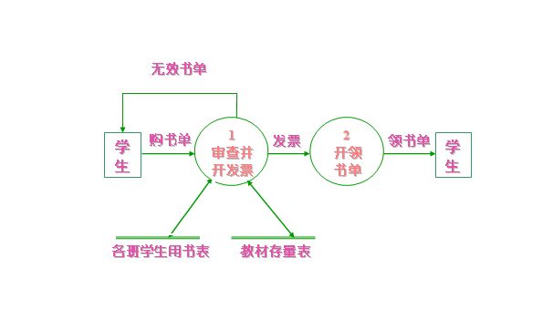
一个简单的数据流图

Slide 8
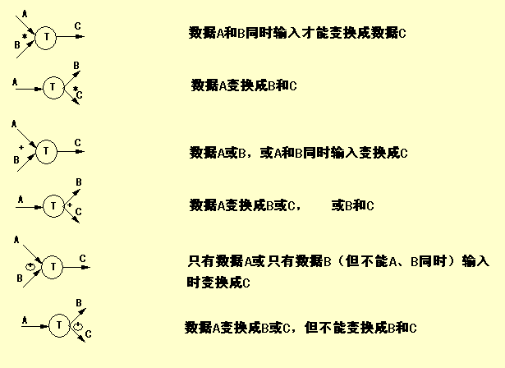
数据流图附加符号

Slide 9
数 据 流 图-范例
工厂采购部采购员每天需一张定货报表，按零件编
号排序列出所需定货零件。
对定货零件列下述数据：零件编号、名称、定货数
量、目前价格，主次要供应者等。
零件入库或出库称事务，通过仓库终端把事务报告
定货系统。零件库存量少于库存临界值需订货。

Slide 10
数 据 流 图-范例
解法：
一.从问题描述提取数据流图四种成分
先考虑源点和终点
再考虑处理
最后考虑数据流和数据存储

Slide 11
数 据 流 图-范例
源点:仓库管理员
终点:采购员
处理:处理事务、产生报表等
数据流：事务、订货信息、订货报表等
数据存储：订货信息、库存信息

Slide 12
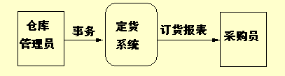
数 据 流 图-范例
二.着手画数据流图的基本系统模型。

Slide 13
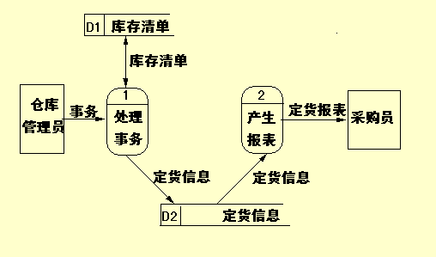
数 据 流 图-范例
三.把基本系统模型细化，描绘系统主要功能。

Slide 14
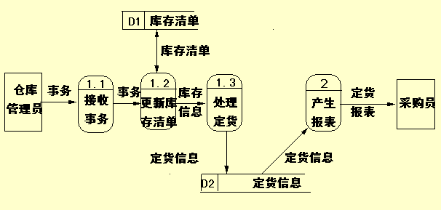
数 据 流 图-范例
四.主要功能进一步细化。

Slide 15
数 据 流 图-范例
五.结束、进一步分解涉及如何具体实现功能时，不
应再分解。

Slide 16
数 据 流 图-分层数据流图
为表达数据加工情况，需采用层次结构数据流图。
顶层数据流图包含一个加工项；
底层流图指加工项不再分解的数据流图；
中间层流图只在顶层和底层之间，对其上层父图的
细化。

Slide 17
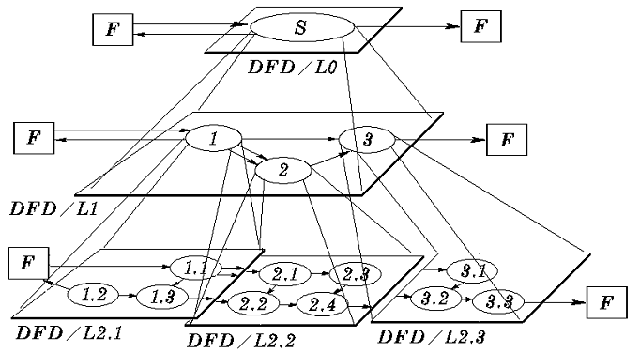
分层数据流图示意图

Slide 18
数 据 流 图-分层数据流图
分层法绘制流程图的几个问题
A. 编号的设置
子图的编号是父图相应的处理逻辑的编号。
子图中处理逻辑编号由子图号、小数点与局部号组成。
发票
2.1
2
开领书单
发票
领书单
2.3
领书单
发票
2.2
(a) 父图
(a)子图 2

Slide 19
数 据 流 图-分层数据流图
B. 父图与子图的平衡
子图详细地描述父图中处理逻辑
子图的输入、输出数据流应同父图处理逻辑的输入、输出
数据流相一致。
发票
2.1
2
开领书单
发票
领书单
2.3
领书单
发票
2.2
(a) 父图
(a)子图 2

Slide 20
数 据 流 图-分层数据流图
C. 局部数据存贮
在子图中出现的数据存贮，可以不出现在父图
中，画父图时只需画出处理逻辑之间的联系，不必
画出各个处理逻辑内部的细节。

Slide 21
数 据 流 图-命名规则
1．数据流（数据存储）命名
（1）用名词，区别于控制流。
（2）代表整个数据流（数据存储）内容，不仅仅
反映某些成分。
（3）不用缺乏具体含义名字，如“数据”、“信息”。

Slide 22
数 据 流 图-命名规则
2.处理命名
（1）用动宾词组，避免使用“加工”、“处理”等
笼统动词。
（2）应反映整个处理的功能，不是一部分功能。
（3）通常仅包括一个动词，否则分解。

Slide 23
数 据 流 图-命名规则
3.数据源点／终点
不属于数据流图的核心内容，可能是人员、计算机
外部设备或传感器装置。采用它们在问题域中习惯使
用的名字（如“采购员”、“仓库管理员’等）。

Slide 24
数 据 流 图-用途
一.作为交流信息的工具
二.作为分析和设计的工具
用数据流图辅助物理系统设计时，可在数据流图
上画出许多组自动化边界，每组自动化边界可能意
味着不同的物理系统。

Slide 25
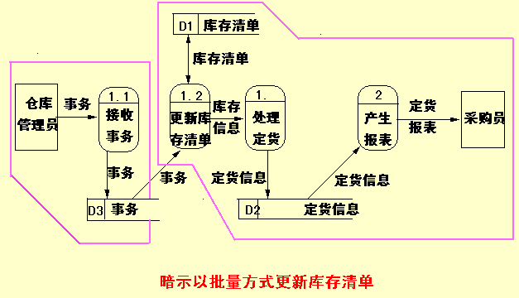
自动化边界划分方案一

Slide 26
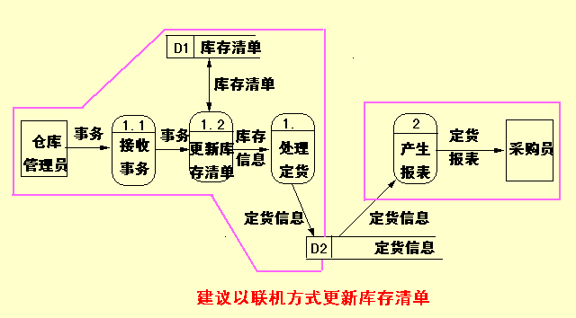
自动化边界划分方案二
3

Slide 27
数 据 流 图-习题
工资计算系统包含如下功能：
计算工资
根据人事部门给出的出勤表和业绩表计算奖金和缺勤扣
款，通过生成的奖金发放表及工资基本信息库的信息计算应
发工资，根据应发工资表计算所得税，根据后勤部门给出的
水电扣款及缺勤扣款表和所得税款计算出实发工资，生成实
发工资表和工资清单。

Slide 28
数 据 流 图-习题
打印工资清单
根据工资清单完成工资条的打印，给职工
工资转存
根据实发工资表生成职工工资存款清单并将其发送到银行
请用数据流图描绘该系统。

Slide 29
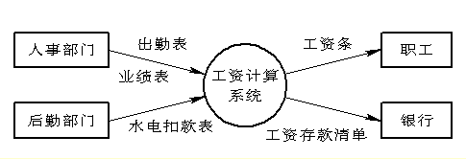
顶层数据流图

Slide 30
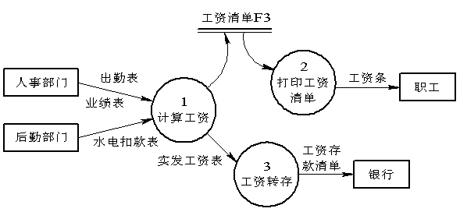
功能级数据流图

Slide 31
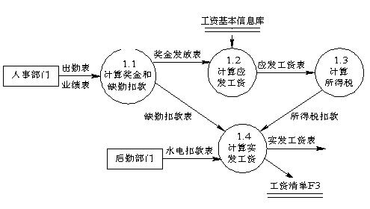
细化功能级数据流图

Slide 32
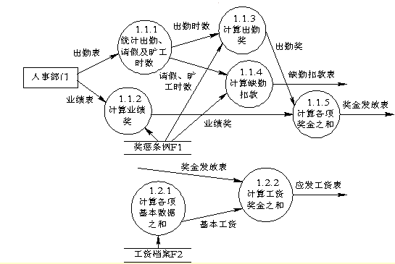
细化功能级数据流图

